Slide 1

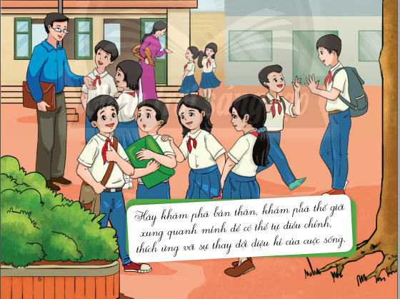
PHÒNG GIÁO DỤC VÀ ĐÀO TẠO QUẬN GÒ VẤP
HOẠT ĐỘNG TRẢI NGHIỆM, HƯỚNG NGHIỆP LỚP 6
KHÁM PHÁ LỨA TUỔI VÀ MÔI TRƯỜNG HỌC TẬP MỚI

Slide 3

KHỞI ĐỘNG

Slide 4
NHIỆM VỤ 9
Tự tin vào bản thân

Slide 5

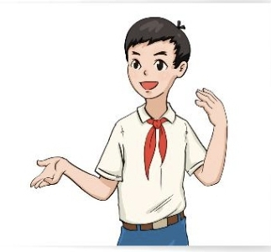
LỜI TÂM SỰ CỦA M.
Tôi là người cởi mở, thích chơi với tất cả các bạn. Tôi học khá môn Văn, yêu thích hội họa. Tôi thường nấu cơm cho gia đình và mẹ cũng thường khen tôi sạch sẽ. Tôi thấy thú vị với sự thay đổi về cơ thể của mình. Tôi biết, tôi cần cố gắng nhiều để hoàn thiện bản thân và tôi thấy tự tin về bản thân mình.
Em hãy chỉ ra những điều làm cho M. tự tin về bản thân.
Bạn M. tự tin vì: thích chơi với tất cả các bạn, thích môn Văn, yêu thích hội họa, nấu cơm cho gia đình, thấy thú vị với sự thay đổi về cơ thể của mình…

Slide 6

Để có sự tự tin với bản thân; tự tin khi trả lời các câu hỏi của GV, tự tin khi giao tiếp với mọi người, chúng ta cần:
+ Luôn cởi mở, chơi cùng bạn bè.
+ Yêu thích môn học nên có thể tự tin khi làm bài tập các môn đó.
+ Biết giúp đỡ người thân và mọi người xung quanh...

Slide 7
Để rèn luyện, thích ứng với sự thay đổi, ta nên:
+ Vệ sinh cá nhân sạch sẽ, ăn uống khoa học, tập thể dục đều đặn, nghỉ ngơi hợp lý
+ Chủ động tham gia vào các mối quan hệ, cởi mở với mọi người xung quanh
+ Sẵn sàng chia sẻ và xin hỗ trợ khi gặp khó khăn

Slide 8
Để rèn luyện, thích ứng với sự thay đổi, ta nên:
+ Không phân biệt đối xử, hòa động, thân thiện với bạn bè.
+ Tìm hiểu kĩ các môn học, cách học hiệu quả đối với từng môn học.
+ Thực hiện cam kết, tuân thủ quy định, nội quy trường lớp, quy định pháp luật.

Slide 9
NHIỆM VỤ 10
Tạo sản phẩm thể hiện hình ảnh của bản thân

Slide 10



VÒNG QUAY
MAY MẮN
HOÀNG NAM
LAN ANH
THANH TRÚC
HOÀNH YẾN
TẤN NỌC
HỮU NGUYÊN
BÍCH TRÂM
BẢO ÂN
MINH KHANG
MINH THƯ
TRUNG HIẾU
KHÁNH VY
BÙI HUY
QUỲNH ANH
KHÁNH LAM
MINH NHẬT
BẢO THIÊN
MINH TRÍ
KHÁNH VY
THANH TRÚC
MINH KHÁNH
YẾN PHƯƠNG
YẾN PHƯƠNG
CHÁNH UY
NGỌC TUYẾT
BẢO THƯ
QUAY
BẢO TRÂN
QUỲNH ANH
BẢO ÂN
KHOA TRƯỜNG
GIA HÂN
TRỌNG ANH
QUỐC ĐẠT
CHÂU PHÁT
YẾN NHI
KỲ DUYÊN
HOÀNG MINH
NHƯ BĂNG
QUỲNH ANH
CHÁNH UY
ĐẶNG HUY
THANH TÂM
MINH NHẬT
AN NHIÊN
QUỐC ANH
BẢO THƯ
KIÊN CƯỜNG
HOÀNG NAM
MINH TRÍ
MINH THƯ
NGYỄN HUY
PHƯƠNG HÀ
BÍCH TRÂM
THẾ DANH
PHƯƠNG MAI
PHƯƠNG THÙY
THIÊN VŨ
THANH PHONG
THANH TRÚC
GIA ĐỨC
NEXT

Slide 11


01
TỰ GIỚI THIỆU BẢN THÂN
MONG MUỐN GÌ Ở CÁC BẠN TRONG LỚP?
05
HỌ TÊN
01
04
ƯỚC MƠ
NƠI Ở
02
03
SỞ THÍCH

Slide 12
NHIỆM VỤ 11
Tự đánh giá

Slide 13
BẢNG TỰ ĐÁNH GIÁ
Chủ đề: Khám phá lứa tuổi và môi trường học tập mới (Lớp 6)
Học sinh:……………………………………… Lớp:…………
Tự đánh giá | Hoàn toàn đồng ý | Đồng ý | Không đồng ý | Tổng điểm
Em thấy lo lắng về những thay đổi của cơ thể mình. | 1 | 2 | 3
Em tự hào về những sở thích và khả năng của mình tự hào. | 3 | 2 | 1
Em biết điều chỉnh bản thân để phù hợp với môi trường giao tiếp. | 3 | 2 | 1
Em đã biết cách hoà đồng cùng các bạn trong lớp. | 3 | 2 | 1
Em mạnh dạn hỏi thầy cô khi không hiểu bài. | 3 | 2 | 1
Em có nhiều bạn. | 3 | 2 | 1
Em đã quen với cách học ở trung học cơ sở. | 3 | 2 | 1
Em biết kiểm soát cảm xúc của mình tốt hơn. | 3 | 2 | 1

Slide 14

THANK YOU!

